Slide 1
Математические основы ML
1.11 Отбор признаков
и гиперпараметров
Долганов Антон Юрьевич
УрФУ, ИРИТ-РТФ, к.т.н.
anton.dolganov@urfu.ru
@not_olga

Slide 2
2.10 Оптимизация моделей
План вебинара
В предыдущей серии
Про отбор признаков
Про отбор гиперпараметров
Pipeline scikit-learn
Рефлексия

Slide 3
2.10 Оптимизация моделей
План вебинара
В предыдущей серии
Про отбор признаков
Про отбор гиперпараметров
Pipeline scikit-learn
Рефлексия

Slide 4

.
Вебинар от ментора
Ранее в Мат Основах ML
Кластеризация
НЕ Классификация!
Расстояние
кружочки, квадратики, ромбики
Метод кластеризации к-Средних
Задаем к
Ждем пока Инерция меняется
Рисуем Метод Локтя и выбираем лучший к
Метрики кластеризации
Внутренние (по распределению данных)
Внешние (по непонятно откуда взявшимся правильным ответам)
Но в целом #всёсложно

Slide 5
.
Вебинар от ментора
Есть ли вопросы
Материалы на платформе?
Тесты «норм»?
Как там Kaggle?

Slide 6
.
Вебинар от ментора
Структура курса: 6 недель
Supervised Learning Линейная Регрессия
Supervised Learning Логистическая регрессия
Unsupervised Learning
Итоги за семестр
Введение
Работа с данными
1
2
3
4
5
6
Алгоритм логистической регрессии. Метрики классификации
Уменьшение размерности. Метод главных компонент
Отбор гиперпараметров моделей. Некоторые прикольные фишки scikit-learn - Pipeline
Введение
Ключевые понятия
Начальные шаги работы с данными. Введение в Pandas
Алгоритм линейной регрессии. База (своими руками) Метрики регрессии
Основы линейной алгебры, мат. анализа и типы данных
Разбор полетов
Итоги Семестра
Предварительная обработка данных
Регуляризация, Линейная Регрессия scikit-learn
Кластеризация. Метод к-средних
База (своими руками) Логистическая регрессия scikit-learn .

Slide 7



.
Вебинар от ментора
Модель
$\hat{y}=a\left(x_{i},w,h\right)$ предсказание целевой переменной Моделью
$w$ параметры Модели (оптимизируются алгоритмом модели)
$$\hat{y}=b_{0}+X∗b^{T}$$
$h$ гиперпараметры модели (оптимизируются нами)
$$\hat{y}=b_{0}x0+b_{1}x1+b_{2}x2+…b_{m}xm;$$
$$E_{Ridge}=E_{LogReg}+λ\sum_{j=1}^{p}{b_{j}^{2}}→min$$
$$E_{Lasso}=E_{LogReg}+λ\sum_{j=1}^{p}{|b_{j}|}→min$$

Slide 8

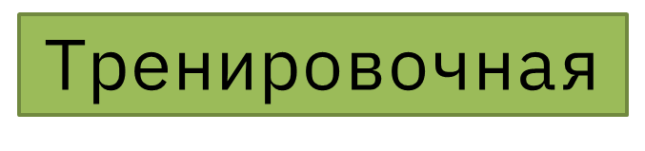
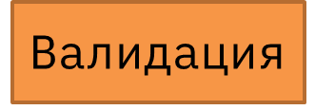
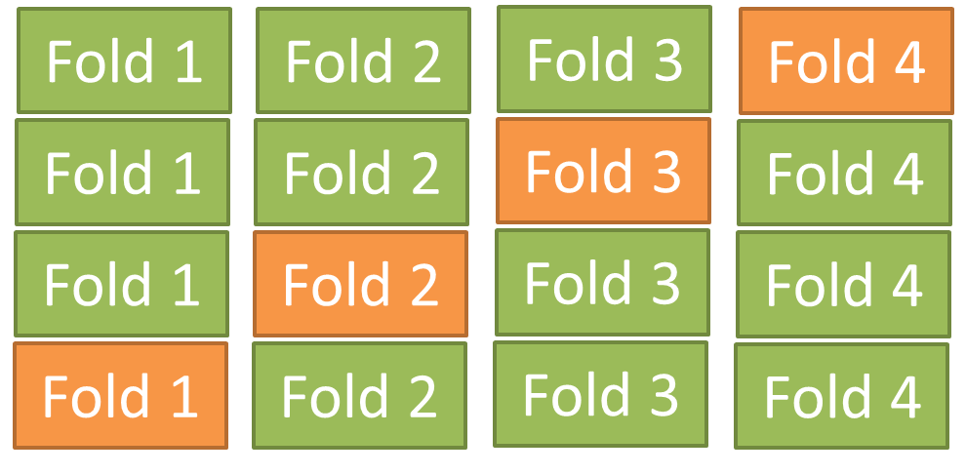
.
Вебинар от ментора
Валидация
Отложенная Выборка
Hold-Out split
n-Fold Кросс-валидация
n-Fold Cross-Validation split

Slide 9
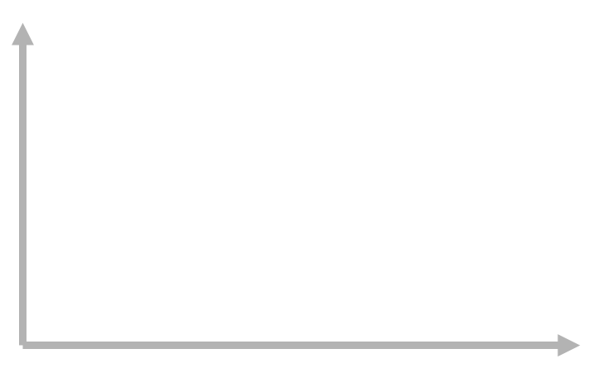
.
Вебинар от ментора
Компромисс Между Смещением и Дисперсией
Потери на Тестовых Данных
Потери
Потери на Валидационных Данных
Потери на Тренировочных Данных
«Сложность» Модели

Slide 10
2.10 Оптимизация моделей
План вебинара
В предыдущей серии
Про отбор признаков
Про отбор гиперпараметров
Pipeline scikit-learn
Рефлексия

Slide 11
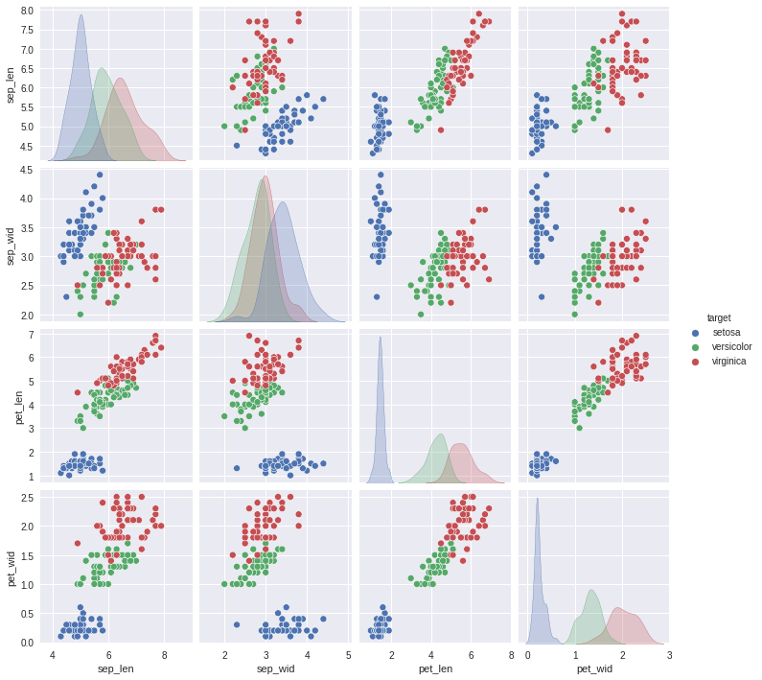
Источники Новых Признаков
.
Вебинар от ментора
Domain Specific Knowledge
Знания, специфичные для предметной области
Чтение статей по теме
Обсуждения на Kaggle
Научный руководитель
Exploratory Data Analysis
Исследовательский анализ данных

Slide 12

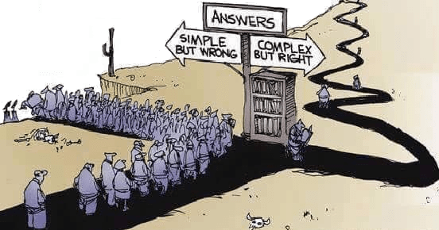
Мотивация
.
Вебинар от ментора
«Черный Ящик» vs «Объяснимость»
Бритва Оккама "Не следует множить сущее без необходимости"
Почему меньше признаков может быть хорошей идеей:
Меньше данных
Меньше шума
Легче интерпретировать
Меньше вероятность переобучения
Лучшие результаты (возможно)

Slide 13
.
Вебинар от ментора
Отбор Значимых Признаков
Методы фильтрации
Методы оболочки (Wrapper Methods)
Встроенные методы

Slide 14
2.10 Оптимизация моделей
План вебинара
В предыдущей серии
Про отбор признаков
Методы фильтрации
Про отбор гиперпараметров
Pipeline scikit-learn
Рефлексия

Slide 15
Методы фильтрации
.
Вебинар от ментора
Полный набор Признаков
Лучшее подмножество по критерию
Модель

Slide 16
.
Вебинар от ментора
Методы фильтрации: Критерии
потерянная информация
Отсутствуют данные для субъекта
Speed of processing | Attention Vigilance | Working memory | Verbal learning | Visual learning | Reasoning and Problem Solving | Social Cognition | Overall Composite
35 | 33 | 61 | 37 | 37 | 38 | 30 | 32
28 | 29 | 56 | 34 | 31 | 29 | 43 | 27
31 | 30 | 48 | 30 | 44 | 40 | 33 | 28
20 | N/A | 42 | 29 | 51 | 46 | 37 | N/A
33 | -3 | 55 | 34 | 52 | 30 | 44 | 26
35 | 1 | 50 | 15 | 54 | 31 | 35 | 20
32 | 35 | 63 | 51 | 54 | 25 | 14 | 32
45 | N/A | 48 | 25 | 50 | 47 | 67 | N/A
17 | N/A | 50 | 49 | 44 | 27 | 62 | N/A
31 | -1 | 40 | 57 | 57 | 31 | 49 | 30
15 | 27 | 35 | 27 | 43 | 27 | 12 | 12
Удалить субъекта из набора данных
Отсутствуют данные для признака
Выбросы
(из-за ошибок)
1. Удалить признак из набора данных
2. Использовать регрессию, чтобы предсказать пропущенное значение.

Slide 17
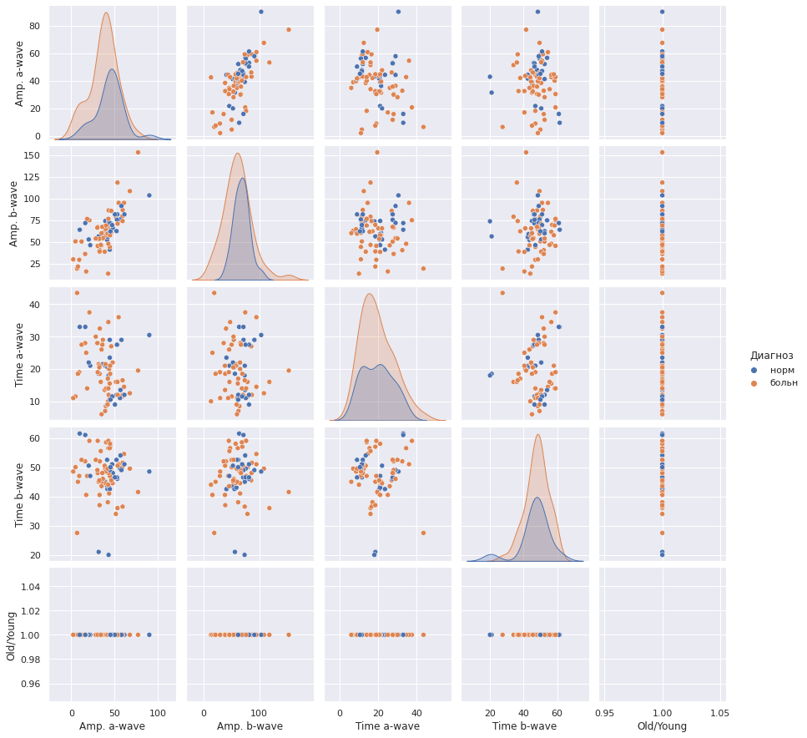


.
Вебинар от ментора
Методы фильтрации: Критерии
Дисперсия
$$Var=\frac{1}{n−1}\sum_{i=1}^{n}{{\left(x_{i}−μ\right)}^{2}}$$
$μ$ среднее для признака $x$
Если признак имеет нулевую дисперсию, он не меняется
Если признак не меняется, его можно отбросить, так как информации нет
import pandas as pd
DF = pd.DataFrame(data)
DF.var()

Slide 18
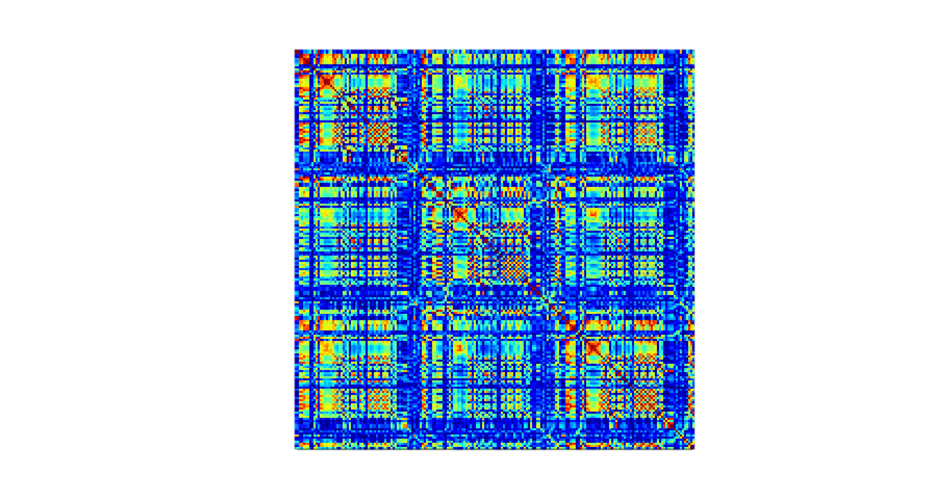


.
Вебинар от ментора
Методы фильтрации: Критерии
Корреляция
$$\text{c}\text{orr}\text{(}\text{x}\text{,}\text{y}\text{)=}\frac{\text{cov}\text{(}\text{x}\text{,}\text{y}\text{)}}{\sqrt{cov\left(x,x\right)∗cov(y,y)}}$$
$cov(x,y)=E[\left(x−E\left[x\right]\right)\left(y−E\left[y\right]\right)]$
$E$ - оператор среднего
Корреляция между признаками
Корреляция с целью

Slide 19

.
Вебинар от ментора
Методы фильтрации: Критерии
Корреляция между признаками
Причины корреляции:
Та же метрика, разные единицы измерения
длина в см и длина в дюймах
Связанные признаки
$HR=\frac{1}{M}$, $X=aY$, $X=\frac{Y}{Z}$,…
Если признаки коррелированы, они несут +- одинаковую информацию
Если признаки несут одинаковую информацию, некоторые из них можно выбросить

Slide 20
.
Вебинар от ментора
Методы фильтрации: Критерии
Корреляция с целью
import sklearn.datasets as ds
data = ds.load_diabetes()
import pandas as pd
df = pd.DataFrame(data.data,
columns=data.feature_names)
df['target']=data.target
df.corr()
Хорошая идея - отбросить признаки, у которых корреляция близка к нулю
Но мы можем потерять взаимодействие между признаками

Slide 21
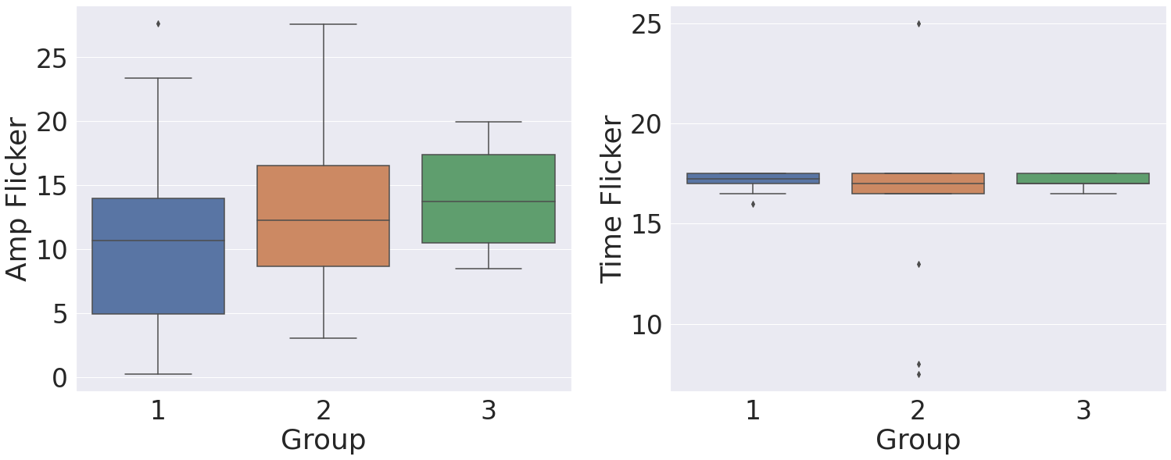
.
Вебинар от ментора
Методы фильтрации: Критерии
Статистическая разница
from scipy import stats
k2, p = stats.ttest_ind(x)
Отбросить признаки без статистической разницы между группами
Но мы можем потерять взаимодействие между признаками

Slide 22
2.10 Оптимизация моделей
План вебинара
В предыдущей серии
Про отбор признаков
Wrapper Methods
Про отбор гиперпараметров
Pipeline scikit-learn
Рефлексия

Slide 23
.
Вебинар от ментора
Wrapper Methods
Полный набор Признаков
Подмножество признаков
Модель

Slide 24
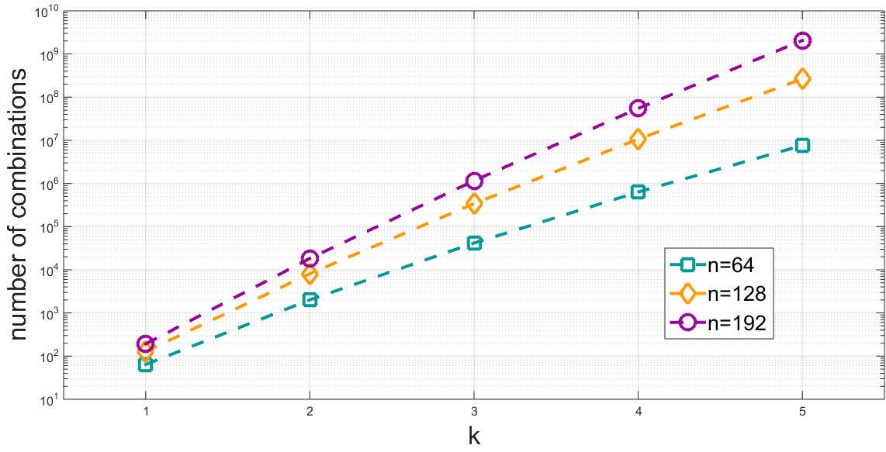



Wrapper Methods: Не-оптимальный перебор
.
Вебинар от ментора
$$n −количество признаков$$
$$\left(\begin{matrix}n \\ k\end{matrix}\right)=\frac{n!}{\left[k!\left(n−k\right)!\right]}$$
k$− размер подмножества$

Slide 25
.
Вебинар от ментора
Wrapper Methods: Фильтры
Корреляция
Статистическая разница
Дисперсия

Slide 26
.
Вебинар от ментора
Wrapper Methods: Жадный алгоритм
4
8
15
42
23
16
54 42 35

Slide 27
.
Вебинар от ментора
Wrapper Methods: Жадный алгоритм
Прямой поиск
while Метрика улучшается:
for признак in Признаки:
Посчитать Метрика(Модель(признак))
Найти признак₁ = argmax{Метрика(Модель(признак))}
for признак in [Признаки без признак₁]:
Посчитать Метрика(Модель([признак ₁, признак))
Найти признак₂ = argmax{Метрика(Модель([признак₁, признак))}
…

Slide 28
.
Вебинар от ментора
Wrapper Methods: Жадный алгоритм
Обратный поиск
while Метрика улучшается:
for признак in Признаки:
Посчитать Метрика(Модель(Признаки без признак))
найти признак₁ = argmax{Метрика(Модель(Признаки без признак))}
удалить признак₁ из Признаки
…

Slide 29

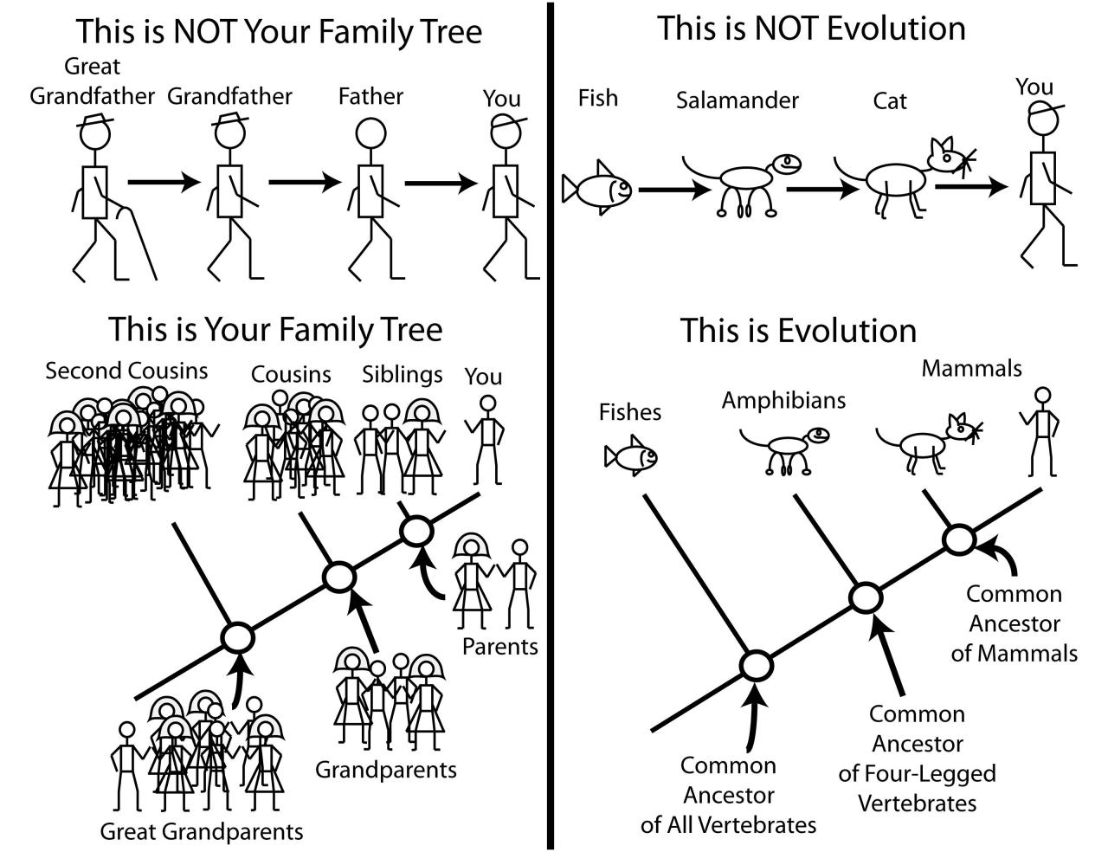
.
Вебинар от ментора
Посмотрим на природу

Slide 30
.
Вебинар от ментора
Синтетическая Теория Эволюции
Некоторые из основных положений синтетической теории эволюции:
местная популяция считается элементарной единицей эволюции;
материалом для эволюции являются мутации и рекомбинационная изменчивость;
естественный отбор рассматривается как основная причина развития адаптации и видообразования;

Slide 31
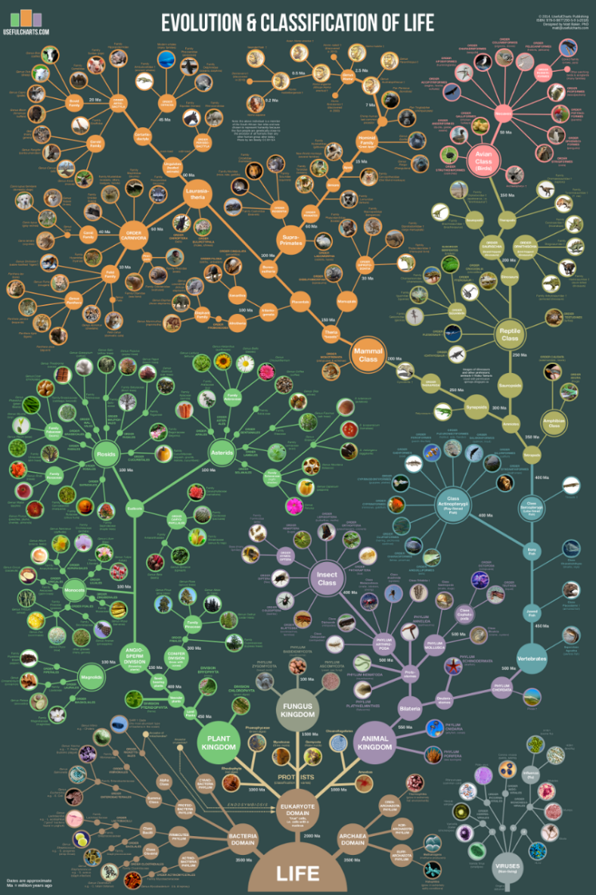
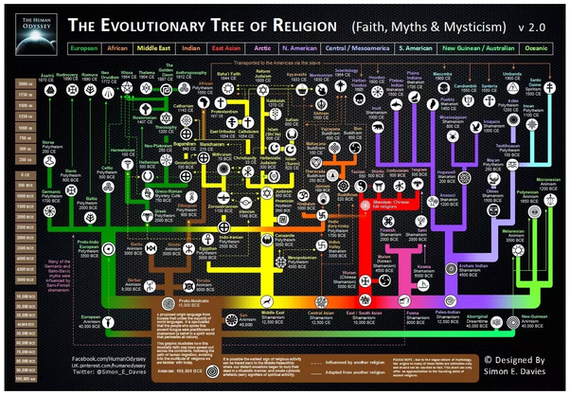
.
Вебинар от ментора
Не только в «живом» мире
https://www.youtube.com/c/PrimerLearning/videos

Slide 32
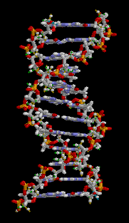
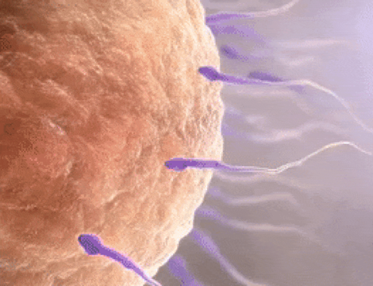
Для эволюции вам нужно:
.
Вебинар от ментора
Метод кодирования информации Метод преобразования информации в признаки
Механизм передачи информации
Механизмы изменения информации
Постоянно меняющиеся критерии выбора
ДНК - Белки -…
Сперматозоиды и яйцеклетки
Мутация, кроссинговер
внутривидовой отбор (поиск лучшего партнера)
межвидовой отбор (конкуренция за одни и те же «полезные» ресурсы)
внешние факторы (изменение климата, люди)

Slide 33
.
Вебинар от ментора
Wrapper Methods: Генетическое программирование
Кодирование информации
1 | 0 | 0 | 1 | 1 | 0 | 1 | 0 | 1 | 1 | 0 | 0 | 0 | 0 | 1 | 1 | 0 | 1 | 0 | 0 | 1 | 0 | 1 | 0 | 1 | 0 | 1 | 0 | 1 | 1 | 0 | 0 | 1 | 1 | 1 | 0 | 1 | 1 | 0 | 0
Признаки
Свойства алгоритмов машинного обучения
2. Передача информации
3. Изменение информации
1 | 0 | 0 | 1 | 1 | 0 | 1 | 0 | 1 | 1 | 0 | 0 | 0 | 0 | 1 | 1 | 0 | 1 | 0 | 0 | 1 | 0 | 1 | 0 | 1 | 0 | 1 | 0 | 1 | 1 | 0 | 0 | 1 | 1 | 1 | 0 | 1 | 1 | 0 | 0
Кроссинговер +
Мутации
1 | 0 | 1 | 0 | 1 | 0 | 1 | 0 | 1 | 1 | 0 | 0 | 1 | 1 | 1 | 0 | 1 | 1 | 0 | 0 | 1 | 0 | 1 | 0 | 1 | 1 | 0 | 1 | 0 | 1 | 1 | 0 | 0 | 0 | 0 | 1 | 1 | 0 | 1 | 1
4. Критерий отбора
Метрика (комбинация метрик) при Cross-Validation

Slide 34
.
Вебинар от ментора
Wrapper Methods: Генетическое программирование
Начальная популяция
Начало Эволюции
Лучшие N
Копируем
max(Acc)
max(Acc*Spe*Sen)
Оценка приспособленности
Мутация
min(MSE)
min({MSE+MaxE}/R²)
Кроссинговер
нет
заканчиваем?
Следующее поколение
да
Genetic programming application for features selection in task of arterial hypertension classification / V. Kublanov, A. Dolganov, H. Gamboa // Proceedings - 2017 International Multi-Conference on Engineering, Computer and Information Sciences, SIBIRCON 2017. – Novosibirsk Akademgorodok, Russia: IEEE, 2017. – P. 561-565
конец

Slide 35
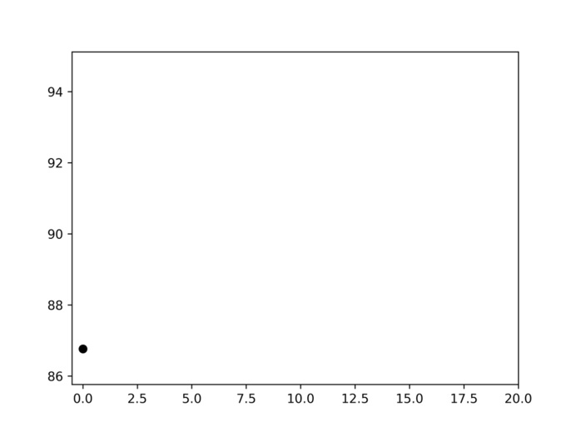

.
Вебинар от ментора
Wrapper Methods: Генетическое программирование
Evolution example (QDA)
ACC,%
Evolution step
Kublanov, V., & Dolganov, A. (2019). Development of a decision support system for neuro-electrostimulation: Diagnosing disorders of the cardiovascular system and evaluation of the treatment efficiency. Applied Soft Computing Journal, 77, 329-343. https://doi.org/10.1016/j.asoc.2019.01.032

Slide 36
2.10 Оптимизация моделей
План вебинара
В предыдущей серии
Про отбор признаков
Встроенные методы
Про отбор гиперпараметров
Pipeline scikit-learn
Рефлексия

Slide 37
.
Вебинар от ментора
Встроенные методы
Полный набор Признаков
Лучшее подмножество по версии модели
Модель

Slide 38
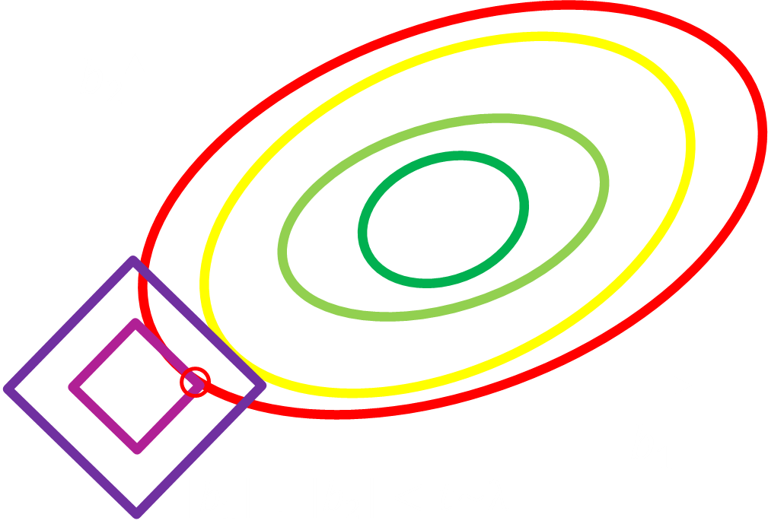
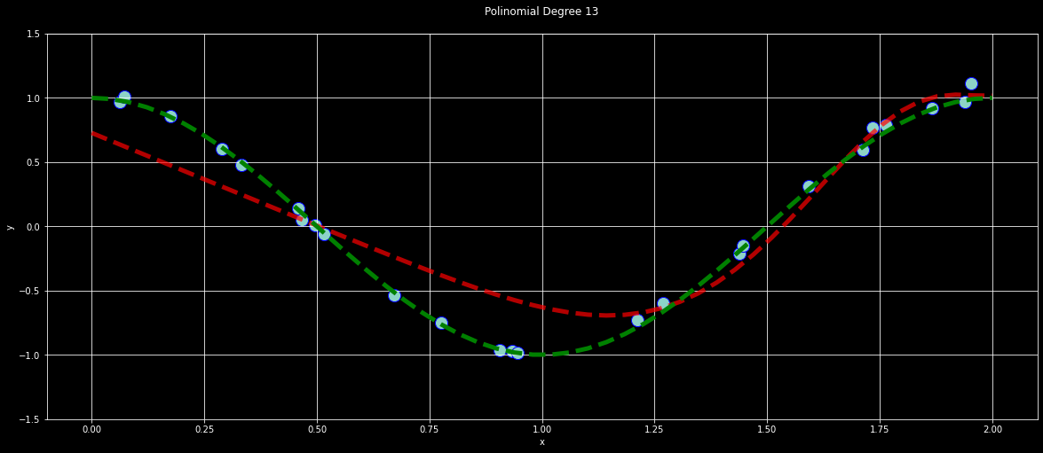
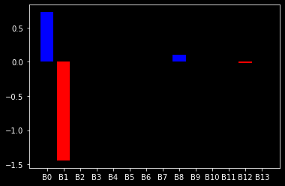

.
Вебинар от ментора
Встроенные методы: Регуляризация
Регуляризация Lasso (L1 Регуляризация)
$$E_{Lasso}=E_{LinReg}+λ\sum_{j=1}^{p}{|b_{j}|}→min$$
Линейная регрессия
Логистическая регрессия
«Лучшие» признаки имеют ненулевые значения b

Slide 39
2.10 Оптимизация моделей
План вебинара
В предыдущей серии
Про отбор признаков
Про отбор гиперпараметров
Pipeline scikit-learn
Рефлексия

Slide 40

.
Вебинар от ментора
Модель
$\hat{y}=a\left(x_{i},w,h\right)$ предсказание целевой переменной Моделью
$w$ параметры Модели (оптимизируются алгоритмом модели)
$$\hat{y}=b_{0}+X∗b^{T}$$
$h$ гиперпараметры модели (оптимизируются нами)
$$\hat{y}=b_{0}x0+b_{1}x1+b_{2}x2+…b_{m}xm;$$
$$E_{Ridge}=E_{LogReg}+λ\sum_{j=1}^{p}{b_{j}^{2}}→min$$
$$E_{Lasso}=E_{LogReg}+λ\sum_{j=1}^{p}{|b_{j}|}→min$$

Slide 41






.
Вебинар от ментора
Сетка Параметров
$$λ$$
$${10}^{−5}$$
$${10}^{−3}$$
$${10}^{−1}$$
$${10}^{0}$$
$${10}^{1}$$
Ridge
Регуляризация
Lasso

Slide 42
.
Вебинар от ментора
Рандомизированный Поиск
$$λ$$
$${10}^{−5}$$
$${10}^{1}$$
Ridge
Регуляризация
Lasso

Slide 43
.
Вебинар от ментора
Объединяй и властвуй?
Метрика Качества
ГиперПараметр

Slide 44
.
Вебинар от ментора
Настройка Модели
from sklearn.model_selection import GridSearchCV
cv_clf_search = GridSearchCV(estimator = model_clf,
param_grid=tuned_parameters ,
cv=StratifiedKFold(n_splits=5),verbose=1)
from sklearn.model_selection import RandomizedSearchCV
cv_reg_search = RandomizedSearchCV(estimator = model_reg(), param_distributions=parameters ,
cv=ShuffleSplit(n_splits=5), n_iter = n_iter_search)

Slide 45
.
Вебинар от ментора
Настройка Модели
Вы также можете протестировать разные
Методы предварительной обработки
Методы уменьшения размерности
Значимые параметры

Slide 46
.
Вебинар от ментора
Про отбор Гиперпараметров
https://colab.research.google.com/drive/14lOEylbmEQ4ms-UiZ-iOBJdmWSJfpiry?usp=sharing

Slide 47
2.10 Оптимизация моделей
План вебинара
В предыдущей серии
Про отбор признаков
Про отбор гиперпараметров
Pipeline scikit-learn
Рефлексия

Slide 48
.
Вебинар от ментора
Что происходит с данными
Данные
Предварительная обработка
Уменьшение признаков
Новые признаки
Модель

Slide 49
.
Вебинар от ментора
Единый Pipeline Наше Все
from sklearn.pipeline import Pipeline
from sklearn.compose import ColumnTransformer
from sklearn.impute import SimpleImputer from sklearn.preprocessing import OneHotEncoder, MinMaxScaler
numerical_pipe = Pipeline([
('imputer', SimpleImputer(strategy='median')),
('scaler', MinMaxScaler())
])
categorical_pipe = Pipeline([
('imputer', SimpleImputer(strategy='most_frequent', )),
('encoder', OneHotEncoder(drop='if_binary', handle_unknown='ignore', sparse=False))
])
preprocessors = ColumnTransformer(transformers=[
('num', numerical_pipe, num_columns),
('cat', categorical_pipe, cat_columns)
])
preprocessors.transform(X_train)
preprocessors.fit(X_train)
preprocessors.transform(X_test)

Slide 50
.
Вебинар от ментора
Про Pipeline
https://colab.research.google.com/drive/1iz_YVPwew25-wTViWGvpYjw7yKAh2P4A?usp=sharing

Slide 51
2.10 Оптимизация моделей
План вебинара
В предыдущей серии
Про отбор признаков
Про отбор гиперпараметров
Pipeline scikit-learn
Рефлексия

Slide 52
.
Вебинар от ментора
Подведем итоги
Про отбор признаков
Методы фильтрации
Задаем внешний критерий и выкидываем неугодных
Методы оболочки (Wrapper Methods)
Проверяем Кросс-валидацией как разные комбинации работают на модели
Встроенные методы
Пока только L1-регуляризация
Про отбор гиперпараметров
Поиск по сетке
Случайный поиск
Кросс-валидация
Pipeline scikit-learn
Пакуем то, что делаем с данными в одну строчку
Это так по Питоновски
Привет MlOps

Slide 53
.
Вебинар от ментора
Метод 3-2-1
https://forms.yandex.ru/u/6369eff5c09c02910cc362de/

Slide 54
Ваши вопросы
Не забудьте
Оценить Семинар
на платформе
https://lms.skillfactory.ru/
Спасибо!

